Slide 1

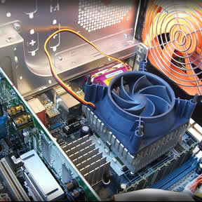
HARDWARE e SOFTWARE
por: André Aparecido da Silva
Disponível em: http://www.oxnar.com.br/aulasobrehardware2017.pptx

Slide 2
No âmbito eletrônico o termo hardware é bastante utilizado, principalmente na área de computação, e se aplica a:
Dispositivos de entrada e saída;
Unidade cental de processanto;
Memória etc...
TODA A PARTE FÍSICA

Slide 3
MONTAR O CONJUNTO IDEAL

Slide 4
Como começou?
Allan Turing
Guerra
Quebra de códigos
Mudanças e
pensamentos diferentes
Criptografia

Slide 5
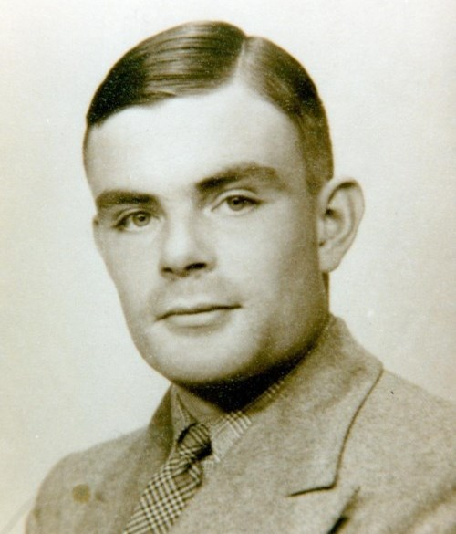
Os códigos da guerra
Alan Turing foi um incrível matemático, lógico e criptoanalista, cujos estudos e projetos se tornaram base para a tecnologia atual.

Slide 6
Os códigos da guerra
É neste momento que muitos podem estar pensando: “Mas afinal de contas, o que esse cientista inventou de tão importante?”.
A resposta deve estar, literalmente, na sua frente: ele é o motivo de você estar usando um computador neste momento.

Slide 7
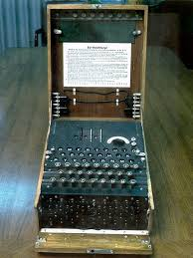
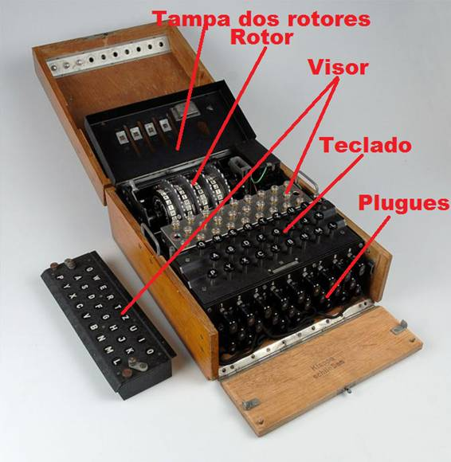
Decifrando o Enigma

Slide 8
O primeiro destaque da vida de Turing veio quando ele estava perto dos 30 anos. Trabalhando em conjunto com uma organização inglesa, o matemático foi capaz de criar um sistema para traduzir os textos encriptados pelos alemães chamado “bombe”.

Slide 9
Sua máquina era extremamente eficaz contra o equipamento inimigo, que usava uma encriptadora chamada Enigma para fazer com que as mensagens captadas pelos britânicos não fossem compreensíveis.

Slide 10
A bombe captava e identificava quando o sinal estava protegido pelo mesmo padrão da Enigma, para depois usar um padrão de lógica que ignorava informações que se contradiziam e gerar a mensagem verdadeira.

Slide 11
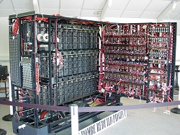
Na época, já haviam algumas máquinas que faziam o mesmo, mas nenhuma tão bem quanto esta.
Notem que é parecida com a maquina do filme.

Slide 12
A Bombe
O sistema da bombe usava mecanismos eletromecânicos e era extremamente avançado para sua época. Por isso, ele é muitas vezes considerado como o primeiro computador da história.

Slide 13
Turing e sua máquina
Por mais que a criação da bombe seja impressionante, seu título de “pai da computação” só veio com a criação de sua “máquina-automática”, atualmente conhecida por máquina de Turing.

Slide 14
A ideia do equipamento era bastante simples
O aparelho devia ser capaz de manipular símbolos em uma fita de acordo com uma série de regras para guardar informações. O conceito parece familiar?
Pois deveria. Afinal, é assim que todos os computadores funcionam.

Slide 15
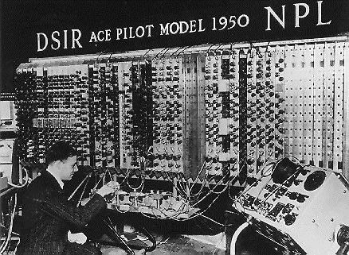
A lógica por trás da máquina de Turing pode imitar qualquer algoritmo de um PC, se mostrando especialmente útil para que as pessoas possam compreender as limitações da computação.

Slide 16
Todo o conceito da máquina de Turing foi então incorporado ao primeiro computador do matemático, chamado ACE (“Automatic Computing Engine” ou “motor de computação automática”).

Slide 17
Infelizmente, o projeto sofreu vários problemas de atraso e custo, sendo construído apenas tempos depois e em uma versão mais simples.

Slide 18
Teste de Turing
Foi nesta época também que Alan Turing criou seu famoso teste, usado até hoje para descobrir o nível de inteligência de um programa de inteligência artificial.

Slide 19
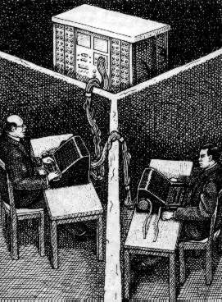

Slide 20
Teste de Turing
Esse teste não foi criado para analisar a capacidade de um computador de pensar por si mesmo, já que as máquinas são completamente incapazes disso, mas sim de identificar o quão bem ele pode imitar o cérebro humano.

Slide 21
Teste de Turing
Para isso, uma pessoa deve mandar uma série de perguntas para o computador, analisando as respostas dadas por ele.
Caso essa pessoa não consiga diferenciar se o que foi dito pelo sistema foi elaborado por outro ser humano ou se veio de uma máquina, a inteligência artificial é definida como “inteligente”.

Slide 22
Teste de Turing
Atualmente, não é difícil encontrar softwares capazes de serem considerados inteligentes dentro dos moldes do teste – e nem são necessários de sistemas extremamente avançados. Chats virtuais, como o Robô Ed, são um bom exemplo de inteligência artificial capaz de enganar qualquer um.

Slide 23
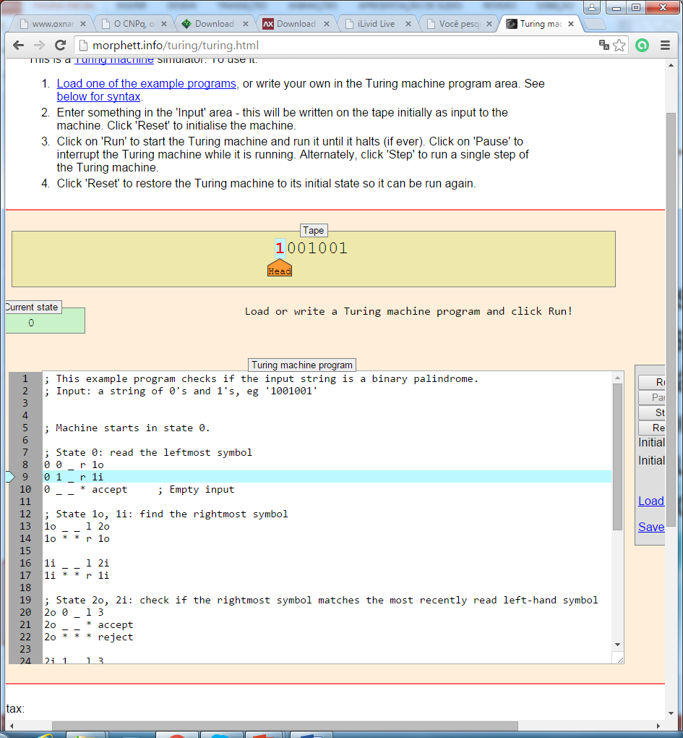

Slide 24
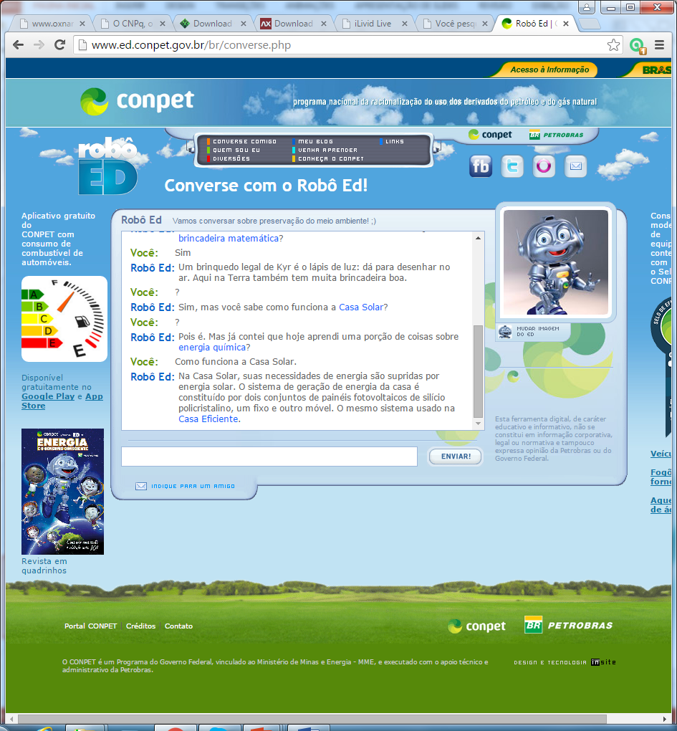

Slide 25
Encontrando os padrões
Turing sempre foi considerado uma pessoa extremamente excêntrica por sua necessidade de buscar padrões, tanto na matemática quanto na própria natureza.

Slide 26
Encontrando os padrões
Mas isso acabou se mostrando um fator importante para que ele criasse os computadores, ao mesmo tempo em que trouxe frutos interessantes para o ramo da biologia.

Slide 27
Encontre os padrões
RATEIO
1668 | 10/01/2015 | 05 -40 -47 -52 -55 -57
1667 | 07/01/2015 | 07 -12 -24 -44 -51 -56
1666 | 03/01/2015 | 01 -02 -23 -27 -45 -51

Slide 28
1671 | 21 -27 -31 -45 -55- 56
1670 | 01 -17- 19 -30 -33- 47
1669 | 28 29 31 45 48 49

Slide 29
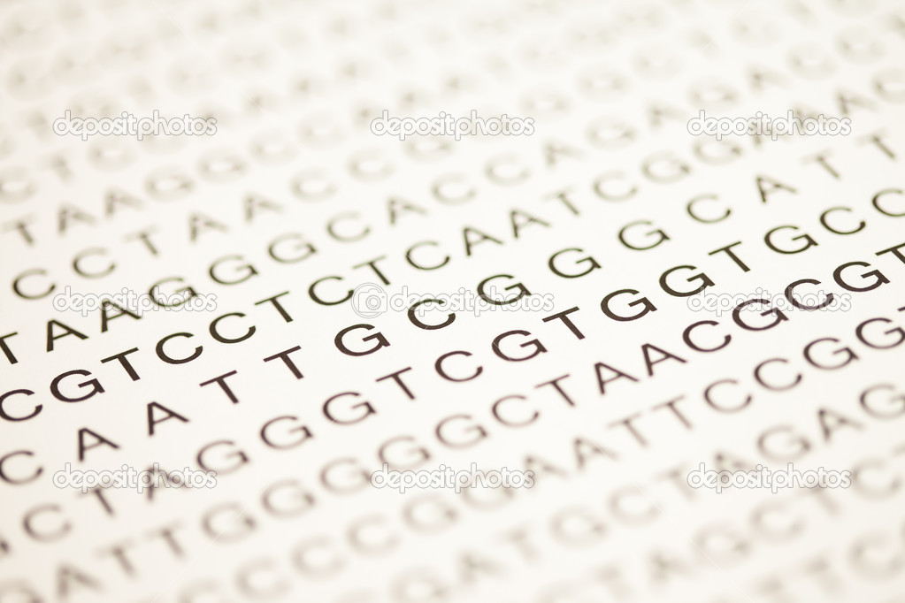
EM TUDO HÁ PADRÕES, NEM QUE O PADRÃO SEJA A ALEATORIEDADE!!!

Slide 30
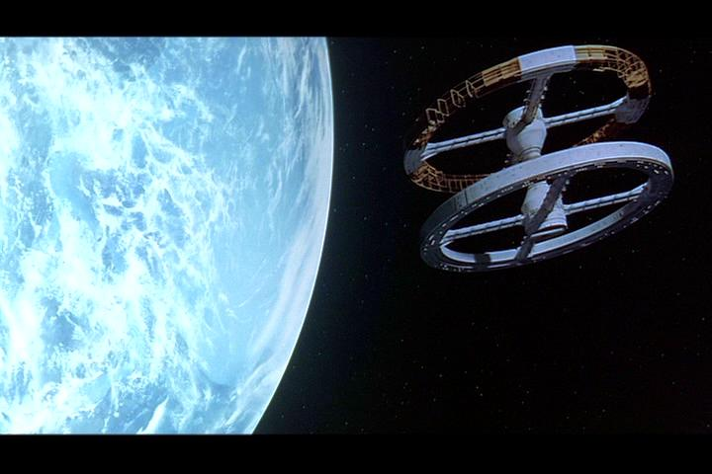
2001 Uma odisseia no espaço

Slide 31
INTELIGENCIA ARTIFICIAL
"Não existe uma definição para inteligência artificial (IA), mas várias. Basicamente, IA é fazer com que os computadores pensem como os seres humanos ou que sejam tão inteligentes quanto o homem",

Slide 32
INTELIGENCIA ARTIFICIAL
Aplicada em:
Video games;
UTI
Jogos de xadrez
Sistemas financeiros
Sistemas autonomos
Outros....

Slide 33
O termo “Computador” é utilizado hoje em dia para nos referirmos a um conjunto de componentes que, juntos, formam a “máquina” que conhecemos.
Esses componentes se dividem em duas partes principais: Hardware e Software.

Slide 34
3. A estrutura computacional
Hardware – Arquitetura - Periféricos
Tendências em Tecnologia de Saída
DVD, Pen Drives
Celular, Palm, TV etc.
5a. Geração
Disco Magnético, Vídeo
Fita Magnética, Impressoras
4a. Geração
3a. Geração
Disco Magnético, Núcleo Magnético
2a. Geração
Fita Magnética, Disco Magnético
1a. Geração
Fita Magnética, Tambor Magnético

Slide 35
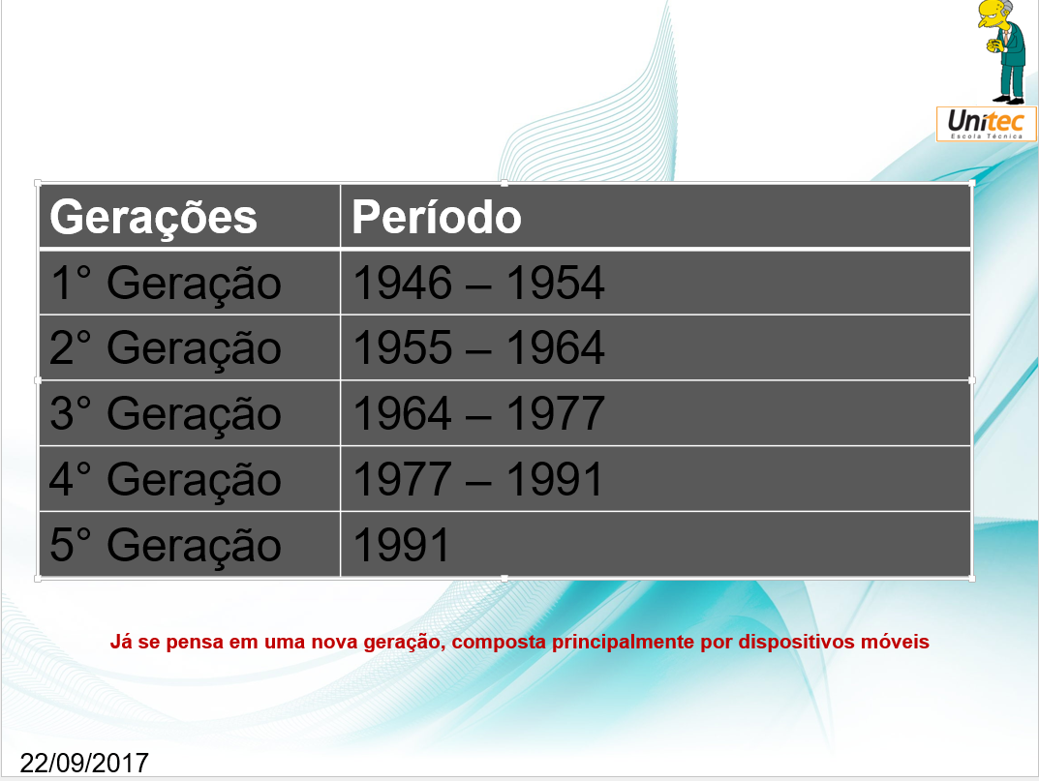
Gerações | Período
1° Geração | 1946 – 1954
2° Geração | 1955 – 1964
3° Geração | 1964 – 1977
4° Geração | 1977 – 1991
5° Geração | 1991
Já se pensa em uma nova geração, composta principalmente por dispositivos móveis

Slide 36
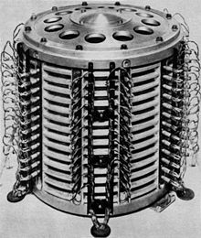
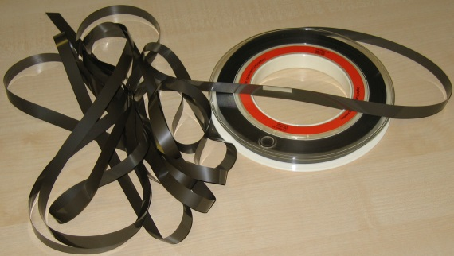
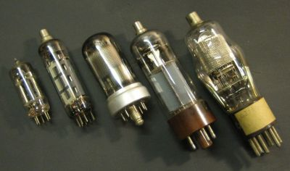
3. A estrutura computacional
PRIMEIRA GERAÇÃO

Slide 37

3. A estrutura computacional
PRIMEIRA GERAÇÃO

Slide 38
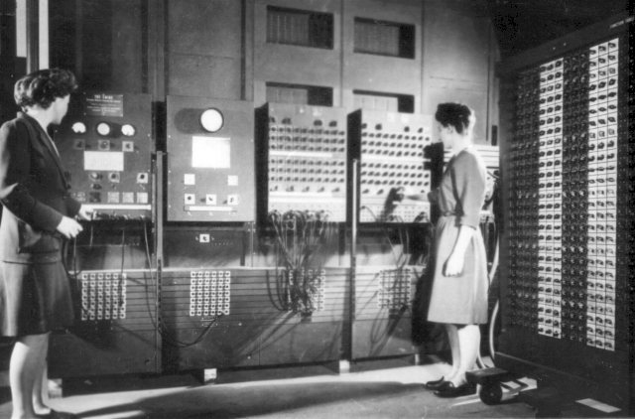
Eniac
Sua capacidade de processamento era de 5.000 operações por segundo;
Criado na segunda guerra, tinha como principal finalidade cálculos balísticos;
Possuía 17.468 válvulas termiônicas, de 160 kW de potência;

Slide 39
3. A estrutura computacional
PRIMEIRA GERAÇÃO - CARACTERÍSTICAS
Válvulas
Uso Restrito
Precisava ser Programado a cada tarefa
Grande Consumo de Energia
Problemas Frequentes

Slide 40
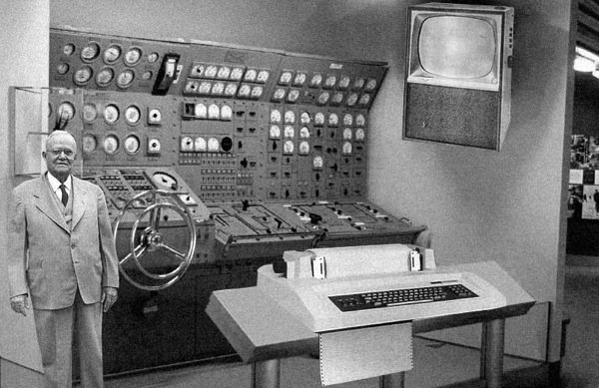
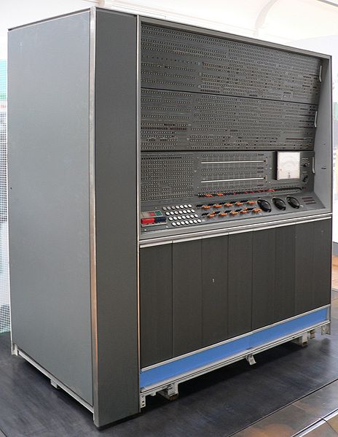
3. A estrutura computacional
SEGUNDA GERAÇÃO

Slide 41
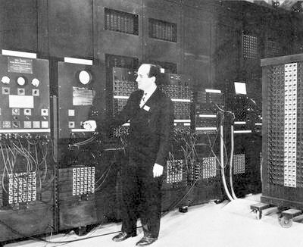
Segunda Geração (1955 – 1964)
Uso Comercial
Tamanho gigantesco
Uso de transístores

Slide 42
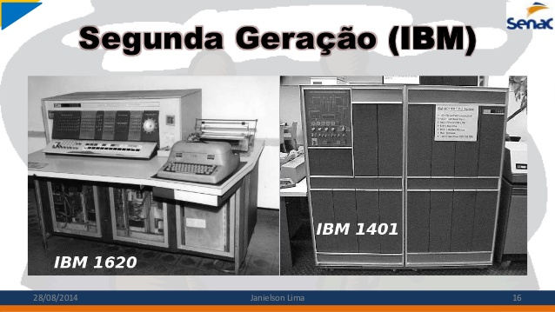
3. A estrutura computacional
SEGUNDA GERAÇÃO

Slide 43
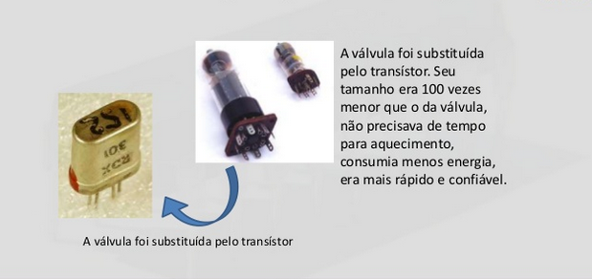
3. A estrutura computacional
SEGUNDA GERAÇÃO

Slide 44
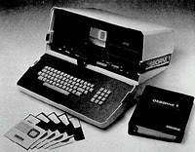
3. A estrutura computacional
TERCEIRA GERAÇÃO
Circuitos integrados
Diminuição do tamanho
Maior capacidade de processamento
Computador Pessoal

Slide 45
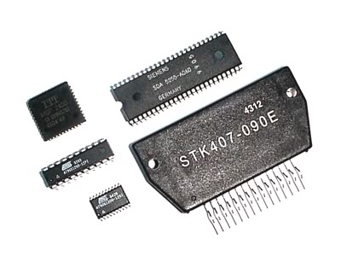
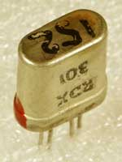
TERCEIRA GERAÇÃO
A Transítores foi substituídos pelo circuitos integrados

Slide 46
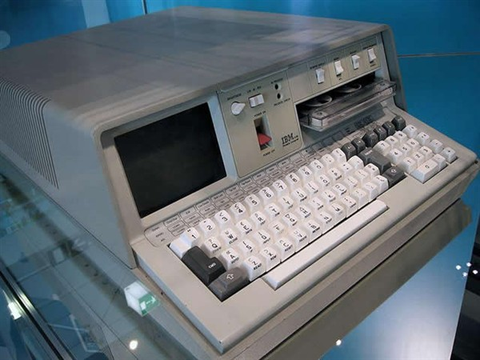
Quarta Geração(1977 – 1991)
Softwares integrados
Processadores de textos
Planilhas eletrônicas
Banco de dados
Gráficos
Gerenciadores de Comunicação

Slide 47
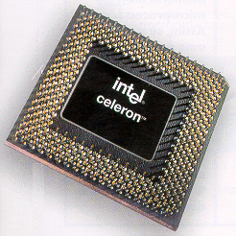
Quarta Geração(1975 – 1980)
Em 1975/77, ocorreram avanços significativos, surgindo os microprocessadores, os microcomputadores e os super computadores.

Slide 48
Quarta Geração(1975 – 1980)
Em 1977 houve uma explosão no mercado de microcomputadores, sendo fabricados em escala comercial e a partir daí a evolução foi sendo cada vez maior.

Slide 49
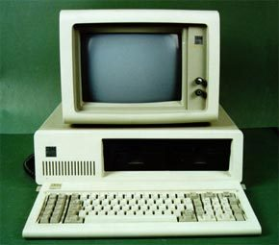
Quinta geração (1981)
Super Computadores
Robótica
Imagem virtual
Multimídia
Era On-line

Slide 50
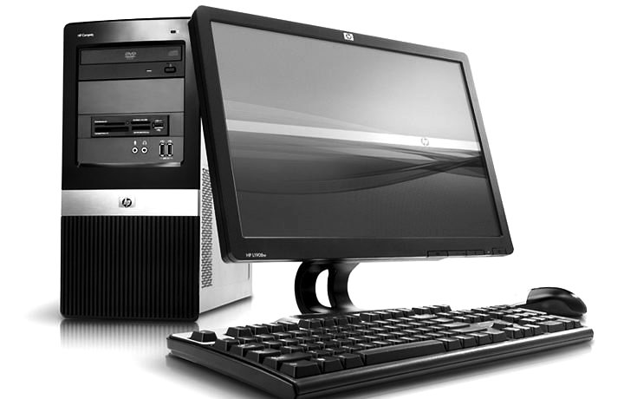
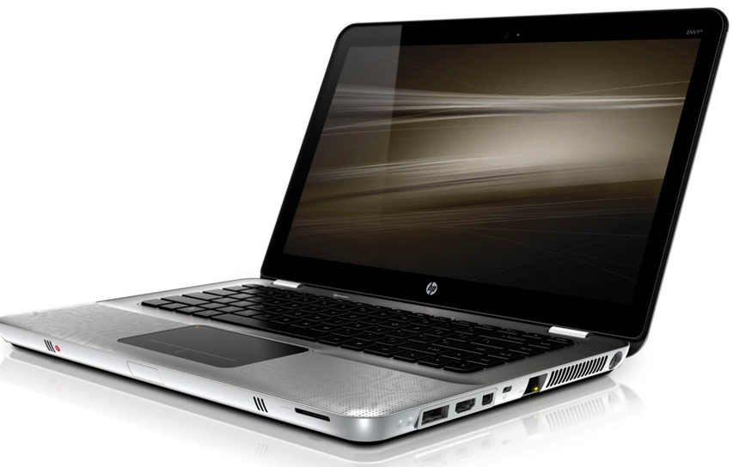
Quinta geração (1981)

Slide 51
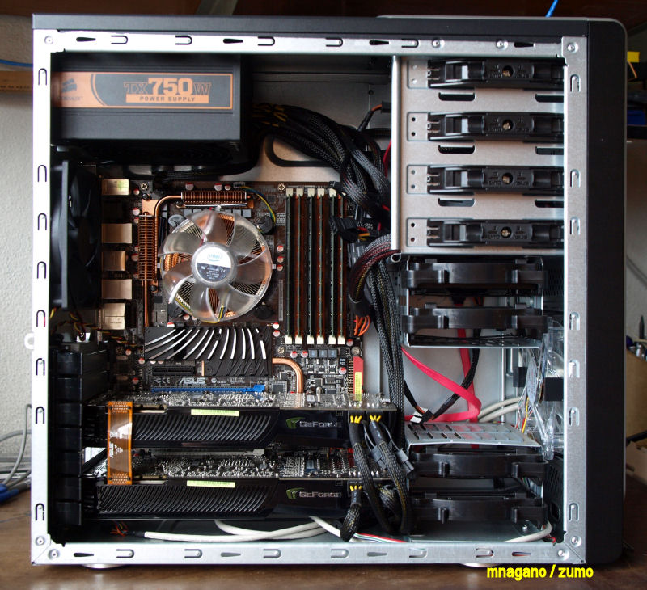
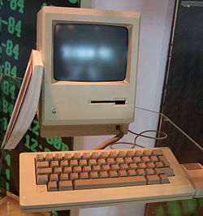
A era dos computadores pessoais

Slide 52
Resumindo hardware é toda a parte fisica da informática (monitores, hd, impressoras, memorias, processadores etc...) e o software é a parte lógica.

Slide 53
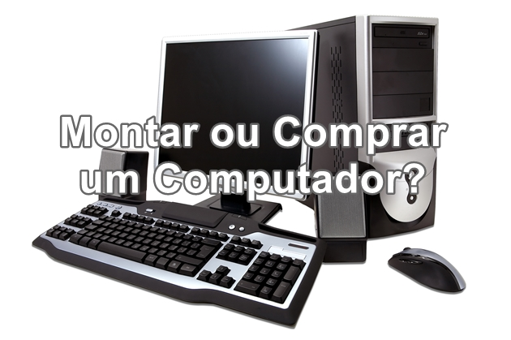

Slide 54
Arquitetura IBM
O IBM PC (Personal Computer ou "computador pessoal") foi a versão original e progenitor da plataforma de hardware dos "IBM PC compatíveis". Lançado em 12 de Agosto de 1981, o modelo original recebeu a denominação IBM 5150.

Slide 55
Arquitetura IBM
Seu desenvolvimento ficou a cargo de uma equipe de doze engenheiros e projetistas sob a direção de Don Estridge da IBM Entry Systems Division em Boca Ratón, Flórida.

Slide 56
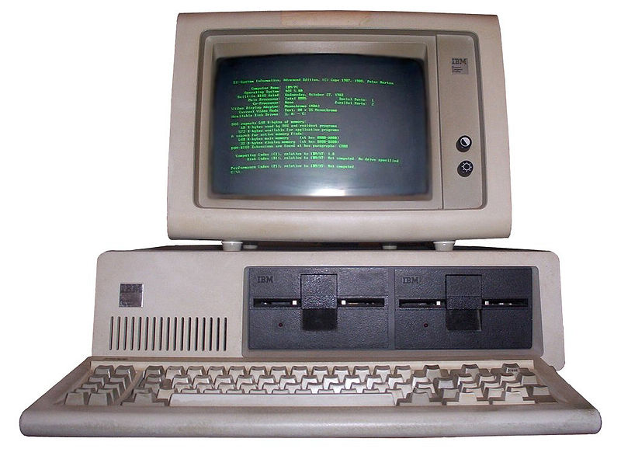
O computador IBM -5051

Slide 57
Arquitetura APPLE
O Apple Lisa, lançado em 1983, usava uma interface gráfica inovadora com ícones e mouse, que hoje substituiu os antigos sistemas de texto. .

Slide 58
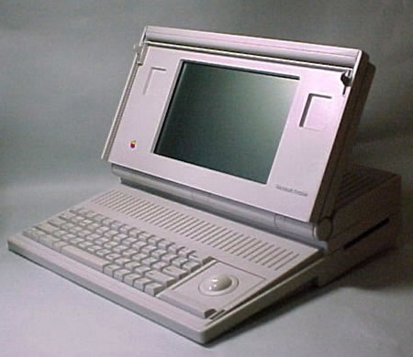
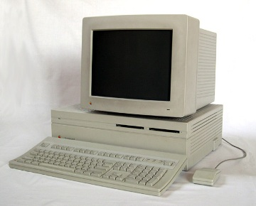
Arquitetura APPLE
Entretanto o alto preço fadou o computador ao fracasso. O aparelho custava US$ 9,995, levando os consumidores a comprar do seu principal rival, a IBM.

Slide 59
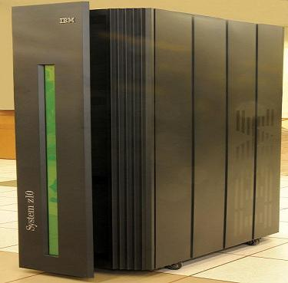
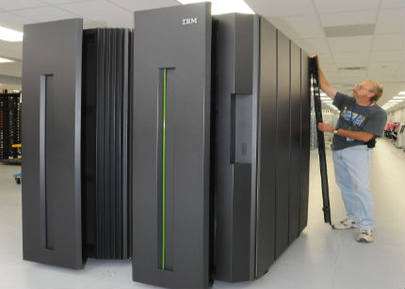
mainframe
Um mainframe é um computador de grande porte, dedicado normalmente ao processamento de um volume grande de informações.

Slide 60
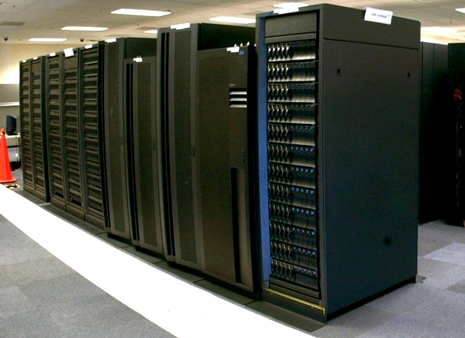
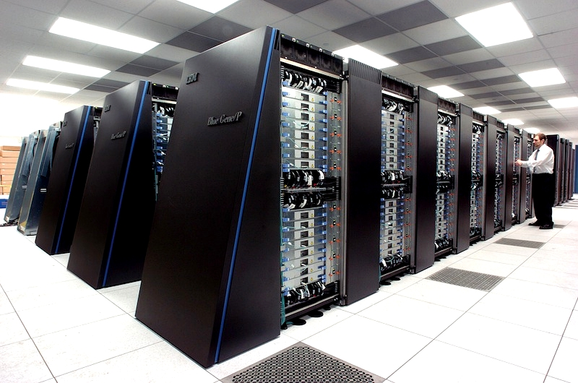
mainframe
Os mainframes são capazes de oferecer serviços de processamento a milhares de usuários através de milhares de terminais conectados diretamente ou através de uma rede.

Slide 61
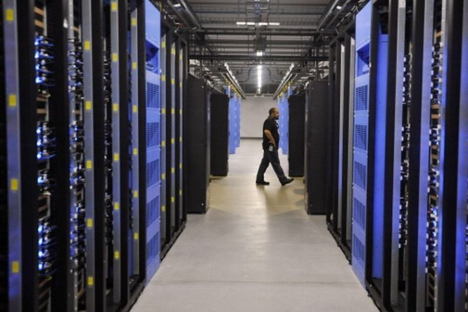
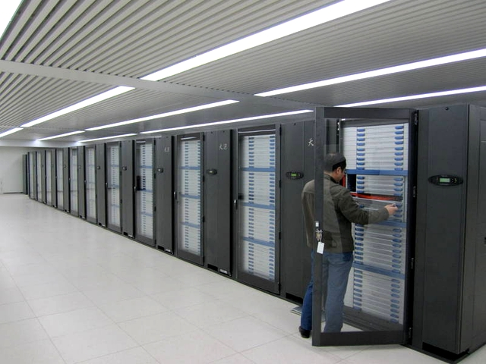
mainframe
O termo mainframe se refere ao gabinete principal que alojava a unidade central de fogo nos primeiros computadores.

Slide 62
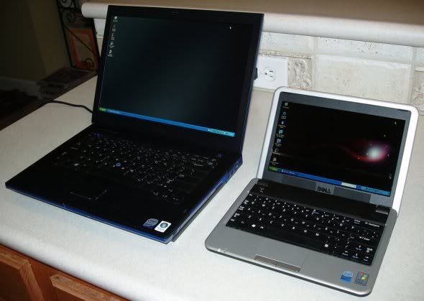
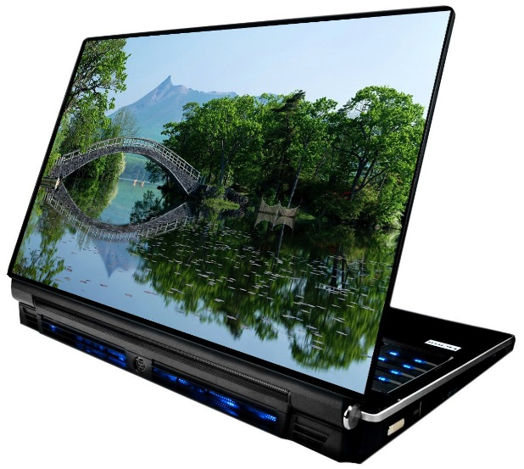
NOTEBOOK E NETBOOK
Na dúvida, o que se deve levar em conta é o uso que você fará do equipamento. O netbook é bom para navegar na web, escrever textos, preparar planilhas e apresentações simples.

Slide 63
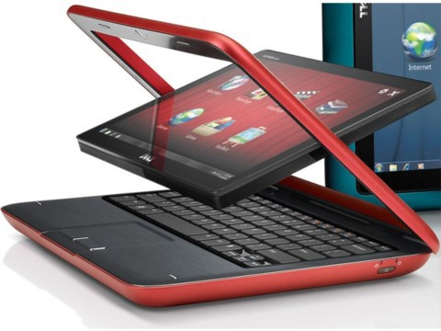
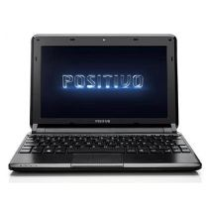
NOTEBOOK E NETBOOK
Até dá para ouvir música e assistir vídeos, mas ele não tem fôlego para muito mais do que isso.

Slide 64
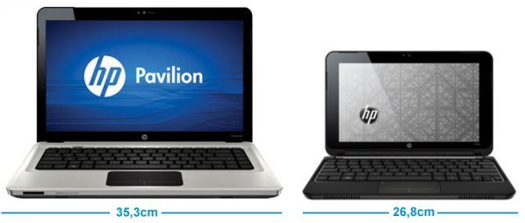
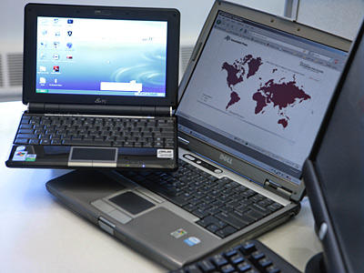
NOTEBOOK E NETBOOK
Por outro lado, o notebook, é basicamente um computador em uma embalagem menor. Se estiver equipado com processador e placa de vídeo potentes e uma boa quantidade de memória RAM, ele faz tudo o que um PC desktop faria.

Slide 65
NOTEBOOK E NETBOOK
A grande vantagem dos netbooks é a portabilidade. Pesando cerca de 1 Kg, eles são feitos para carregar dentro da mochila como se fossem livros, até porque tem o mesmo tamanho. É algo importante a considerar se você deseja carregar seu equipamento pra todo lado.

Slide 66
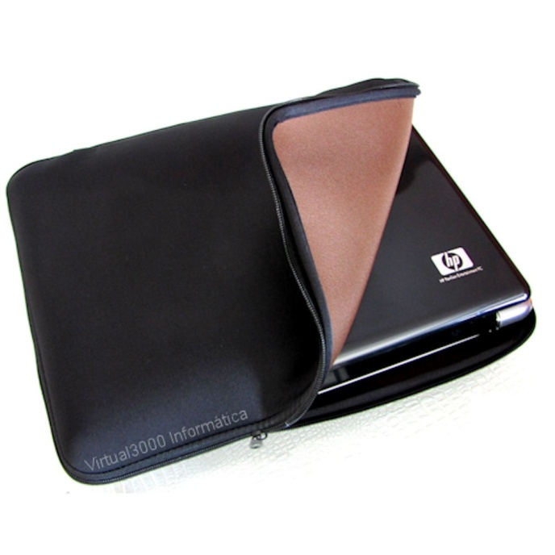
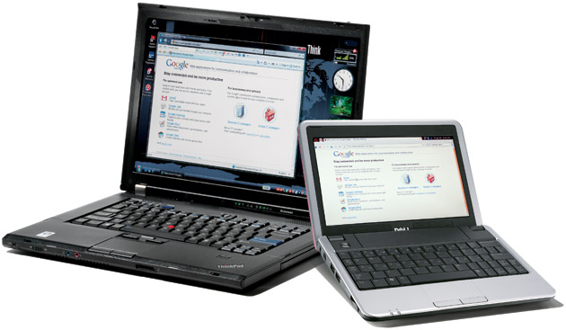
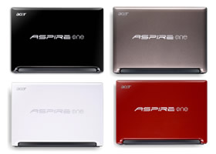
NOTEBOOK E NETBOOK

Slide 67



Smart Phone

Slide 68

Qual é melhor comprar: notebook, netbooks, Smart Phones ou pc?

Slide 69



Principais componentes

Slide 70
Principais componentes de Hardware
PPlaca mãe
Processador; Coolers
Monitores
Placa de som / Placa de vídeo
Modens
Fonte de Energia

Slide 71
Principais componentes de Hardware
Hard disk
Gabinete
Gravadores de DVD
Chipset / BIOS
Teclados e mouse
Memoria RAM

Slide 72
Placas mãe
Também conhecida como "motherboard" ou "mainboard", a placa-mãe é, basicamente, a responsável pela interconexão de todas as peças que formam o computador.

Slide 73
Placas mãe
O HD, a memória, o teclado, o mouse, a placa de vídeo, enfim, praticamente todos os dispositivos, precisam ser conectados à placa-mãe para formar o computador.

Slide 74

Visão geral das placas-mãe

Slide 75
O que avaliar ao comprar uma placa-mãe?

Slide 76

Visão geral das placas-mãe

Slide 77

Visão geral das placas-mãe

Slide 78
Das três placas-mãe mostradas anteriormente qual você compraria?

Slide 79




Coolers

Slide 80




Dissipador de temperatura

Slide 81
PROCESSADOR
A unidade de controle (UC) : é a unidade que armazena a posição de memória que contém a instrução que o computador está executando nesse momento.

Slide 82
PROCESSADOR
Ela informa à ULA qual operação a executar, buscando a informação (da memória) que a ULA precisa para executá-la. Depois, transfere o resultado de volta para o local apropriado da memória. A seguir, a unidade de controle vai para a próxima instrução

Slide 83



PROCESSADOR

Slide 84
PROCESSADOR
Há somente 4 fabricantes de processadores para pc no mundo:
Intel;
AMD
IBM
Via

Slide 85


PROCESSADOR
A briga da AMD com a Intel

Slide 86




Hard disk (HD)
O disco rígido - ou HD (Hard Disk) - é o dispositivo de armazenamento permanente de dados mais utilizado nos computadores.

Slide 87

Hard disk (HD)
Nele, são armazenados desde os seus arquivos pessoais até informações utilizadas exclusivamente pelo sistema operacional.

Slide 88



Hard disk (HD)
Aqui , você conhecerá um pouco do funcionamento dos HDs e saberá a função de seus principais recursos, como IDE, ATAPI, DMA, SATA, cache (buffer), NCQ, entre outros.

Slide 89


Slide 90




HD Externos

Slide 91




Mouse

Slide 92



Teclado

Slide 93



Gabinete

Slide 94


Fonte

Slide 95



Bateria da Cmos

Slide 96



Modems e Roteadores

Slide 97


MEMORIA RAM
A memória RAM é um tipo de tecnologia que permite o acesso aos arquivos armazenados no computador. Diferentemente da memória do HD, a RAM não armazena conteúdos permanentemente.

Slide 98




MEMORIA RAM
É responsável, no entanto, pela leitura dos conteúdos quando requeridos. Ou seja, de forma não-sequencial, por isso, a nomeclatura em inglês de Random Access Memory (Memória de Acesso Aleatório).

Slide 99

MEMORIA RAM
Ao se comprar uma memória deve-se ficar atento para essa questão da taxa de transferência. Não adianta a memória ter uma frequência alta e a frequência do sistema ser menor, pois a taxa do sistema vai limitar a da memória RAM. Portanto, para um sistema que rode a 100MHz e 32bits, compre uma memória com os mesmos aspectos.

Slide 100
PLACA DE VÍDEO
Placa de vídeo, também chamada de adaptador de vídeo ou aceleradora gráfica, é um componente de um computador que envia sinais deste para o monitor, de forma que possam ser apresentadas imagens ao utilizador. Normalmente possui memória própria, com capacidade medida em octetos.

Slide 101

PLACA DE VÍDEO

Slide 102


PLACA DE VÍDEO
POR QUE USAR PLACAS DE VÍDEO OFFBOARD?

Slide 103
ENTRADAS DE VÍDEO
ENTRADA E CABO HDMI
O HDMI transmite todos os padrões ATSC HDTV existentes e oferece suporte a áudio digital de oito canais e 192 kHz sem compressão, além de dos formatos de compressão atuais, a HDMI 1.3 adiciona suporte extra aos novos formatos de áudio digital sem perda alguma, como Doby TrueHD e DTS-HD Master Audio, com largura de banda de sobra para acomodar aprimoramentos futuros.

Slide 104


ENTRADAS DE VÍDEO
ENTRADA E CABO HDMI

Slide 105
ENTRADAS DE VÍDEO
ENTRADA / CABO DVI
A proposta básica do DVI é oferecer um padrão de interface de vídeo que cubra a transmissão de vídeo entre um dispositivo fonte (de onde serão enviadas as informações para exibição) e um dispositivo de exibição (onde serão exibidas as imagens geradas pelo dispositivo fonte).

Slide 106
ENTRADAS DE VÍDEO
ENTRADA / CABO DVI
A grande maioria dos monitores de LCD da atualidade inclui uma entrada DVI e alguns dispositivos, como projetores por exemplo, suportam DVI indiretamente por meio de HDMI.

Slide 107


ENTRADAS DE VÍDEO
ENTRADA / CABO DVI

Slide 108


ENTRADAS DE VÍDEO
Super Vídeo

Slide 109


ENTRADAS DE VÍDEO
ENTRADA VGA | CABO VGA

Slide 110
Placas de som
Um dispositivo de hardware que envia e recebe sinais sonoros entre equipamentos de som e um computador executando um processo de conversão entre a forma digital e analógica para outros periféricos como fones de ouvido ou provendo interfaces para outros equipamentos digitais.

Slide 111


PLACAS DE SOM

Slide 112


PLACAS DE SOM – MULTI CANAIS

Slide 113
Monitores de vídeo
O monitor é um dispositivo de saída do computador, cuja função é transmitir informação ao utilizador através da imagem. Porém são poucas as pessoas que se interessam por sua historia. Nos anos 50, a televisão ainda era novidade.

Slide 114


Monitores de vídeo
Os computadores ocupavam vários metros quadrados, e eram utilizados cartões perfurados para armazenar, e papeis impressos para exibir os dados.

Slide 115


Monitores de vídeo
A tecnologia começou a avançar cada vez mais, e com ajuda da tecnologia dos televisores, o monitor foi criado. Antes do monitor, foi desenvolvido o Teleimpressor, que exibia as imagens em uma tela de televisão, evitando assim um monte de impressões.

Slide 116
O monitor só exibia as imagens dos códigos.
Utilizando os cabos dos vídeo-games, a maioria dos computadores dos anos 70 usava os televisores para visualizar os dados. Foi nesta época que surgiram os computadores pessoais.
No ano de 1970 foi lançado o VT05 com um teleimpressor embutido.
Monitores de vídeo

Slide 117




Monitores de vídeo

Slide 118



Projetores e datashow

Slide 119

Vale a pena usar em casa?

Slide 120




IMPRESSORAS

Slide 121




Books de tinta vale a pena?

Slide 122



Impressora a laser

Slide 123




Vale a pena remanufaturar o tonner?

Slide 124


Multifuncionais
Qual a vantagem e a desvantagem desta impressora?

Slide 125




IMPRESSORA 3D

Slide 126

IMPRESSORA 3D
PREÇO O GRANDE IMPEDITIVO

Slide 127




SCANNERS

Slide 128




Webcam

Slide 129



Mesa digitalizadora

Slide 130

Tablets

Slide 131


Tablets e uso industrial
Quando vale a pena?

Slide 132



PC GAMER

Slide 133


DISPOSITIVOS PARA JOGOS

Slide 134



DISPOSITIVOS PARA JOGOS

Slide 135


Adaptadores wireles

Slide 136



Placas de rede

Slide 137



Nobreak e estabilizadores

Slide 138



Filtros de energia

